Slide 1
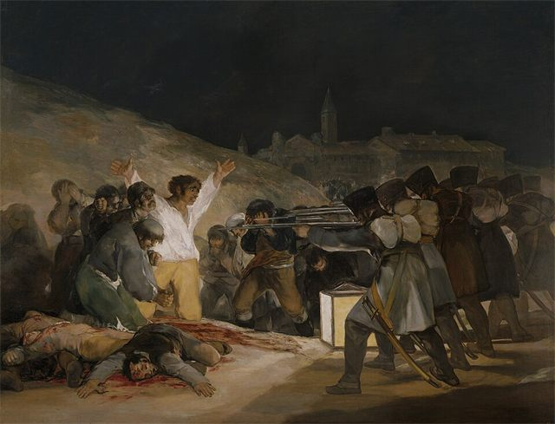
PORTUGUÊS, 3.º ANO, MÓDULO 8, LIÇÃO M8-F06, UNIDADE 1
EPI
5
Verbos que duram, palavras que apontam
«Leu» e «lia» dizem a mesma ação e não dizem a mesma coisa. E há palavras que apontam para trás e outras que apontam para a frente.
Os fuzilamentos de 3 de maio de 1808 (Francisco de Goya, 1814, Museo del Prado). Domínio público
lê, faz, leva
Lição M8-F06, Verbos que duram, palavras que apontam
1

Slide 2
ABRIR, CINCO MINUTOS
EPI
«Leu o poema» ou «lia o poema»: o que muda entre as duas frases?
Lição M8-F06, Verbos que duram, palavras que apontam
2

Slide 3
LER
EPI
Aspeto, anáfora e catáfora
Valor aspetual: como se apresenta a situação no tempo. Perfetivo (concluída: «leu o poema»); imperfetivo (em curso, sem fim marcado: «lia»); habitual («costuma escrever», «escreve todas as manhãs»); iterativo (repetida um certo número de vezes: «releu o verso três vezes»); genérico (verdade geral: «os poetas observam»).
Situações estativas (estados: «saber», «ser») e eventos (ações ou processos: «escrever», «chegar»). Anáfora: expressão que retoma algo já dito («Li o conto. Ele surpreendeu-me»). Catáfora: expressão que antecipa algo que vem depois («Isto é o que quero: silêncio»).
Atenção: em retórica, «anáfora» é outra coisa, a mesma palavra a abrir versos ou frases seguidas.
Lição M8-F06, Verbos que duram, palavras que apontam
3

Slide 4
O ESSENCIAL
EPI
Três coisas a fixar
1
Valor aspetual é o modo como a frase apresenta a situação no tempo: perfetivo, imperfetivo, habitual, iterativo e genérico; situações estativas e eventos.
2
A anáfora retoma algo já dito («Li o conto. Ele surpreendeu-me»); a catáfora anuncia o que vem depois («Isto é o que quero: silêncio»).
3
Aprendes a dar nome ao valor aspetual de uma frase e a escrever um parágrafo sobre um poema com uma anáfora, uma catáfora e dois valores aspetuais diferentes.
Lição M8-F06, Verbos que duram, palavras que apontam
4

Slide 5
VER, E COMPLETAR NO CADERNO
EPI
Completa no caderno
FRASE | VALOR ASPETUAL
A pintora terminou o retrato ontem.
Todos os verões, ela voltava à casa da infância.
O poeta riscou a mesma palavra três vezes.
Os contos são narrativas breves.
Ela pintava quando a campainha tocou.
Lição M8-F06, Verbos que duram, palavras que apontam
5

Slide 6

AGORA NO TELEMÓVEL, QUINZE MINUTOS
EPI
Abre a lição no telemóvel
1
Lê e responde aos cartões, um de cada vez
2
No fim, o cartão extra: «Fechou, fechava, foi fechando»
3
O percurso marca a lição como feita
pedrohfernandes-klk.github.io/​pt/​m8/​licao-m8-f06/​
Lição M8-F06, Verbos que duram, palavras que apontam
6

Slide 7
PAUSA: CARTÕES NO TELEMÓVEL
EPI
Três minutos, com placar
1
Na lição, toca em «Sala» e escreve o código do ecrã e uma alcunha
2
Faz os cartões que o ecrã indica
3
Quando acabares, olha para o placar
pedrohfernandes-klk.github.io/​pt/​m8/​licao-m8-f06/​
Lição M8-F06, Verbos que duram, palavras que apontam
7

Slide 8
SÍNTESE
EPI
Para fixar
1
Deste nome a cinco valores aspetuais: perfetivo («terminou»), imperfetivo («pintava»), habitual («voltava todos os verões»), iterativo («riscou três vezes») e genérico («são»).
2
Distinguiste anáfora, que retoma («Nele», o espelho), de catáfora, que anuncia («Disse-o», ia partir), e lembraste que em retórica a anáfora é outra coisa.
3
O parágrafo de 60 a 80 palavras sobre um poema junta os quatro elementos, como no modelo «Isto é o que fica do poema: uma luz pequena».
Lição M8-F06, Verbos que duram, palavras que apontam
8

Slide 9

ATÉ À PRÓXIMA AULA
EPI
No telemóvel ou no PC da escola
1
Termina o baralho da lição M8-F06 e o cartão extra
2
Espreita a lição seguinte, «Poema com pintura ou álbum»
3
Antes de sair: foto do caderno para o portefólio
pedrohfernandes-klk.github.io/​pt/​m8/​
Lição M8-F06, Verbos que duram, palavras que apontam
9

